Slide 1
Рекомендации по написанию исследовательской работы
Ст. методист ГБОУ ДО СО СДДЮТ Тибатина Ю.В.

Slide 2
Экспериментальное исследование
Основу вашей исследовательской работы составляет эксперимент. Необходимо помнить, что эксперимент предполагает не просто наблюдение, а наблюдение с изменяемыми условиями.
Итогом являются выводы, сделанные на основе анализа полученных данных в ходе эксперимента.
Теоретическое исследование
В ходе данного исследования не предполагается проведение эксперимента. Однако это не реферат.
Вы выполняете изучение и описание определенной проблемы, явления, действия, факта, а итогом являются выводы, сделанные на основе анализа собранной информации (данных).

Slide 3
Проблемно-реферативная работа (информационно-описательная) – аналитическое сопоставление данных различных источников с целью освещения проблемы и проектирования вариантов ее решения.
Проблемно-поисковая работа – осуществление поиска информации, опроса, интервью, сбора мнений, изучение архивных документов, СМИ, участие в экспедициях, анализ.
Проектно-исследовательская работа – формулировка проблемы и идеи, экспертиза, реализация реального проекта.

Slide 4
Выделяют три основные типа исследовательских работ:
1. Теоретическое исследование. В ходе данного исследования не предполагается проведение эксперимента. Однако это не означает, что у вас должен получиться реферат. Вы выполняете изучение и описание определенной проблемы, явления, действия, факта, а итогом являются выводы, сделанные на основе анализа собранной информации (данных).
2. Экспериментальная работа. Основу вашей исследовательской работы составляет эксперимент. Это наблюдение с изменяемыми условиями. Итогом являются выводы, сделанные на основе анализа полученных данных в ходе эксперимента.
3. Теоретико-экспериментальная работа. Это наиболее высокий уровень проведенного исследования. Эксперименту предшествует теоретический расчет. Эксперимент должен подтвердить или опровергнуть полученные вами теоретические результаты.

Slide 5
Структура исследовательской работы
Тема
Содержание (Оглавление)
Введение
Теоретическая часть работы
Практическая часть работы
Выводы по каждому разделу (главе)
Заключение
Список литературы
Приложения

Slide 6
Титульный лист
Листе формата А4
Поля:
левое поле листа - 20 мм
правое - 10 мм
верхнее и нижнее - по 15 мм
Междустрочный интервал – 1,5 (полтора).
Титульный лист не нумеруется!
В верхнем поле титульного листа исследовательской работы пишется полное название учебного заведения (размер шрифта – 16 пт.).
Посередине листа пишется без кавычек «Исследовательская работа» (шрифт – 24 пт.)
На следующей строке – заглавными буквами указывается название исследовательской работы без слова "тема", без кавычек и без точки в конце (шрифт – 28 пт.).

Slide 7
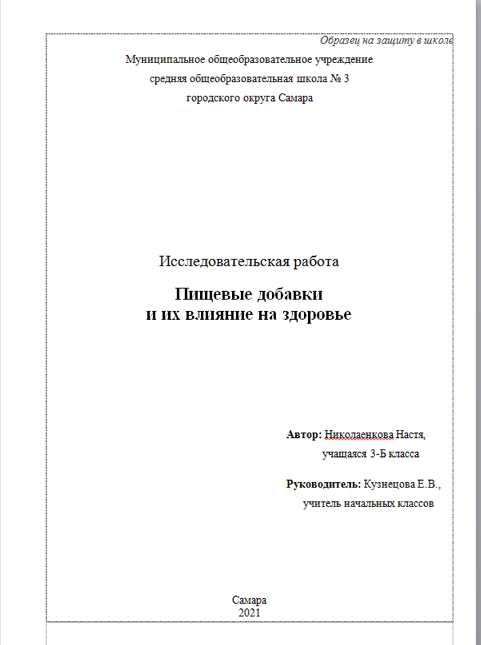
В правом нижнем углу титульного листа указываются сведенья об авторе исследовательской работы (фамилия, имя, класс), ниже - о руководителе исследовательской работы (пишут «Руководитель» и указывают его фамилию, инициалы и должность.
(шрифт – 14 пт.).
В самом низу титульного листа по центру указывается место выполнения исследовательской работы школьника:
Самара, на следующей строчке – год выполнения работы – 2021 – без точки, кавычек, слова "год" или "г"
(шрифт – 14 пт.).

Slide 8
Тема: в ней необходим элемент неожиданности, необычности, она должна быть такой, чтобы работа могла быть выполнена относительно быстро, чтобы ученик не потерял интерес и смог выполнить её самостоятельно
"Значение слова «экзамен» в русской поэзии" , "Химики и лирики. Химия в литературе", "Почему у кошки в темноте светятся глаза", "Образ кота в литературе",
"Почему желтеют листья?"

Slide 9
Содержание
Все главы в «Содержании» начинаются с заглавной буквы.
В Содержании исследовательской работы названия глав и параграфов пишутся с указанием номеров страниц, с которых они начинаются.
Заголовки ступеней одинакового уровня необходимо располагать друг под другом. Заголовки каждой последующей ступени смещаются на пять знаков вправо. Все они начинаются с заглавной буквы без точки в конце.
Разделы "Введение", "Заключение", "Список литературы" и "Приложения" не нумеруются.

Slide 10
Введение
Введение - первый раздел исследовательского проекта, располагается на третьем листе после Содержания исследовательской работы.
В нем раскрывается:
актуальность темы
цель
задачи проекта
объект исследования
гипотеза, которая формулируется при наличии практической части в исследовательской работе.
методы исследования
научная новизна исследования
теоретическая значимость работы
практическая значимость работы
характеристика основных источников информации.

Slide 11
Обоснование актуальности исследовательской работы доказывает значимость, современность, нужность результатов проводимого исследования.
Цель
схема составления цели исследовательской работы (проекта)
Выберите одно из слов, которое больше подходит к тому, что вы исследуете:
изучить, исследовать, выяснить, выявить, определить, проанализировать, установить, показать, проверить, привлечь к проблеме, обосновать, обобщить, описать, узнать и др.
2. Справа добавьте название вашего объекта исследования (того, что вы исследуете, за кем или чем наблюдаете, что изучаете).

Slide 12
Исследование истории и роли города в истории страны на ее восточных рубежах.
Изучить жизнь пчёл, их поведение, взаимоотношения и деятельность.
Выявить условия, необходимые для произрастания спор плесневого гриба мукора.
Определение качества продуктов быстрого приготовления.
Узнать, почему именно орёл изображён на гербе России.
Выяснить секреты создания мультипликационных фильмов.
Проанализировать особенности использования диалектной лексики в повести В.П. Астафьева «Последний поклон».
Показать отражение исторических событий страны в творчестве моего прадедушки.
Привлечь к проблеме бездомных животных нашего города.
Доказать, что среди растений встречаются хищники.
Познакомиться с историей развития деревни, её жителями, традициями, т.к. с каждым годом становится все меньше жителей.

Slide 13
Объект исследования - это то, что будет взято учащимся для изучения и исследования. В исследовательской деятельности объектом исследования является не всегда предмет или живое существо, это может быть процесс или явление действительности. Обычно название объекта исследования содержится в ответе на вопрос: что рассматривается?
Предмет исследования — это особая проблема, отдельные стороны объекта, его свойства и особенности, которые, не выходя за рамки исследуемого объекта, будут исследованы в работе (проекте). Обычно название предмета исследования содержится в ответе на вопрос: что изучается?
Объект исследования: | Предмет исследования:
магнит | свойства магнитов
гора Стрельная | легенды и мифы о горе Стрельной

Slide 14
Задачи исследовательской работы - это этапы теоретической и экспериментальной работы учащегося с начало до конца, в рамках взятой темы проекта и поставленной цели.
Чтобы определить задачи исследовательской работы, нужно последовательно отвечать себе на вопрос «Что мне сделать, чтобы достичь цели исследования?»
Задач научно-исследовательской работы может быть несколько.
Обычно задачи исследовательского проекта перечисляются и начинаются словами: выяснить, изучить, провести, узнать, проанализировать, исследовать, определить, рассмотреть, найти, предложить, выявить, измерить, сравнить, показать, собрать, сделать, составить, обобщить, описать, установить, разработать, познакомиться и т.п.

Slide 15
Да
Исследовать понятия «былина», «богатырь».
Изучить произведения литературы и искусства, найти сведения, подтверждающие или опровергающие существования богатырей, их прототипов.
Проанализировать работу и обобщить данные.
Проанализировать творческое наследие А.С. Пушкина.
Определить художественную цель, которой руководствовался писатель.
Найти черты физиологического очерка в тексте
Нет
Привить любовь к произведениям Горького
Воспитывать любовь к своей малой родине.

Slide 16
Гипотезой исследовательской работы учащихся является предположение, которое в ходе работы будет подтверждено или опровержено.
Для этого необходимо выбрать библиографические источники, проанализировать их и провести ряд самостоятельных практических работ.
Во введении дается формулировка гипотезы, которая доказывается или опровергается в ходе анализа теоретических сведений и фактов по теме и находит положительное или отрицательное отражение в результате проведённых исследований и отражается в заключении исследовательской работы

Slide 17
Методы исследования - это способы достижения цели исследовательской работы или проекта.
На каждом этапе работы исследователь определяет используемые методы исследования, которые лучше всего подойдут для выполнения поставленных в исследовательской работе задач и достижения желаемой цели в проекте.
эмпирические | экспериментально-теоретические | теоретические:
наблюдение; интервью; анкетирование; опрос; собеседование; тестирование; сравнение. | эксперимент; лабораторный опыт; анализ; Моделирование. | изучение и обобщение; Абстрагирование.

Slide 18
Теоретическая часть работы
Вводная информация, где могут быть описаны: исторические аспекты, сущность данной темы, основные термины, мысли различных ученых и теоретиков.
Анализ теоретических данных: анализируются научные журналы, книги, иные источники и статьи, непосредственно принадлежащие к соответствующей теме.
Описание основных способов или методов, которые могут решить поставленную проблему.
Рассмотрение основных примеров, концепций с целью решения проблемы.

Slide 19
Практическая часть работы
Практическое исследование
описываются практические этапы работы, интерпретацию данных, выявление определенных закономерностей в изучаемых явлениях в ходе эксперимента.
Каждая глава завершается выводами.

Slide 20
Заключение не должно дословно повторять выводы по главам. В заключении формулируются наиболее общие выводы по результатам исследования и предлагаются рекомендации.
Необходимо отметить степень достижения цели, результаты проверки условий гипотезы, обозначить перспективы дальнейших исследований.
Выводы должны содержать то новое и существенное, что составляет научные и практические результаты проведенного исследования.

Slide 21
Составление библиографического списка требует особой точности.
Варианты построения списков литературы:
алфавитный;
систематический;
в порядке первого упоминания работ в тексте
по главам научной работы.

Slide 22
Приложения.
Основные требования при оформлении приложений можно формулировать так:
размещаются после библиографического списка;
в оглавлении приложение оформляется в виде самостоятельной рубрики, со сквозной нумерацией страниц всего текста;
каждое приложение оформляется на отдельном листе и должно иметь заголовок в правом верхнем углу.

Slide 23
Спасибо за внимание
ст. методист ГБОУ ДО СО СДДЮТ
Тибатина Ю.В. 8 (846) 332-37-80
jul.maranta@yandex.ru

